Slide 1


"Актуальные аспекты первого этапа предварительного комплектования"
Юго-Восточное управление министерства образования Самарской области
МИНИСТЕРСТВО ОБРАЗОВАНИЯ
САМАРСКОЙ ОБЛАСТИ
Пономаренко Ольга Леонидовна, учитель географии ГБОУ СОШ №3 г. Нефтегорска, председатель окружного методического объединения
29. 04.2025

Slide 2
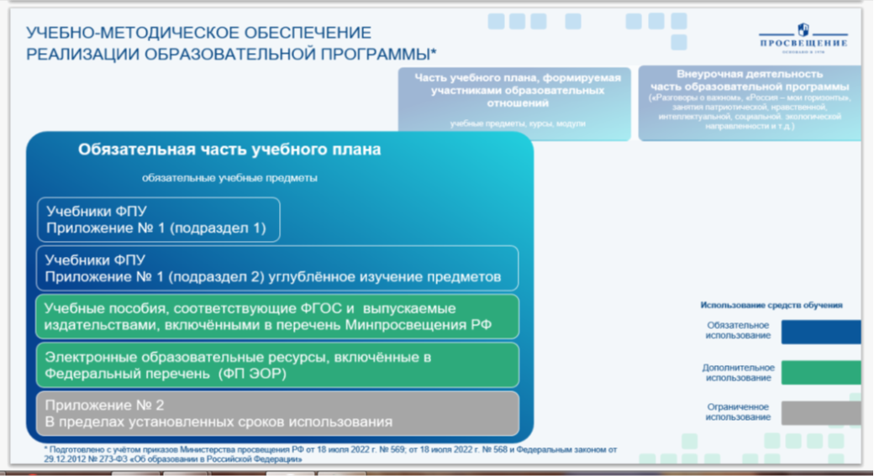

Slide 3
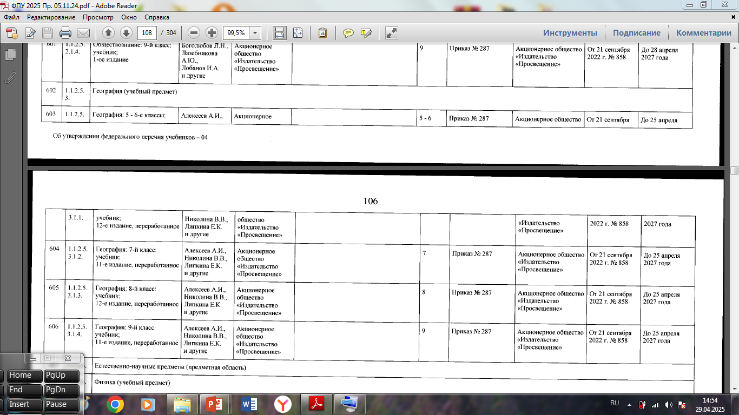
ФПУ 2025 Пр. 05.11.24 география (учебный предмет)
https://edsoo.ru/wp-content/uploads/2023/08/19_frp_geografiya-5-9-klassy.pdf

Slide 4
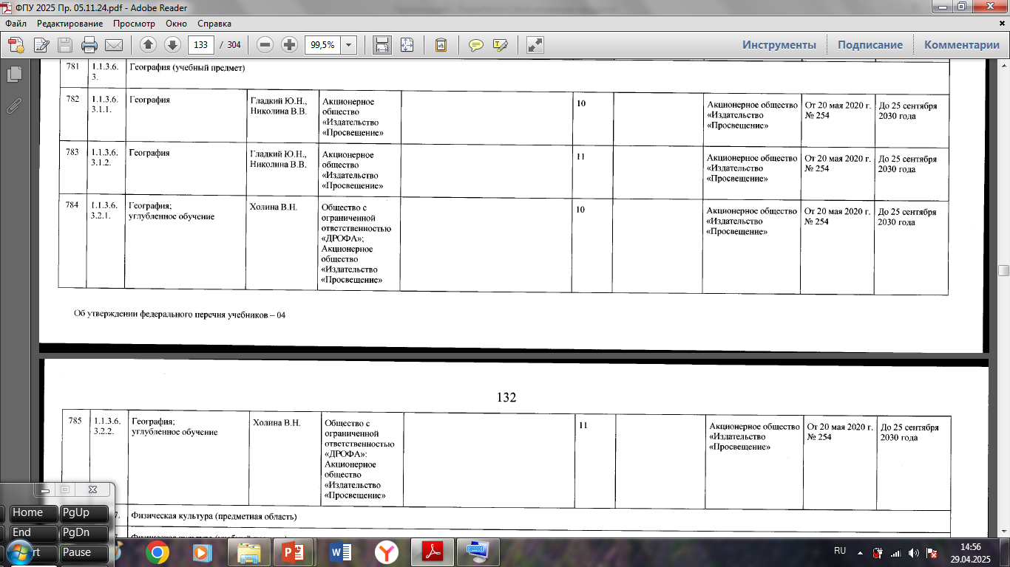
ФПУ 2025 Пр. 05.11.24
https://edsoo.ru/wp-content/uploads/2023/08/frp_geogr_10-11-klassy_baza.pdf

Slide 5
Федеральный перечень учебников
Приложение № 2. На что обратить внимание

Slide 6
Федеральный перечень учебников Приложение 1. Перешли на линию УМК «Полярная звезда»

